Slide 1
Фонд развития моногородов
Меры поддержки и возможности
www.frmrus.ru 2018 год

Slide 2
Стратегическое развитие и государственная поддержка моногородов
02
МИССИЯ ФОНДА:
Формирование условий для привлечения инвестиций
и создания новых рабочих мест в моногородах
НОРМАТИВНАЯ БАЗА:
  Постановление Правительства Российской Федерации от 11 ноября 2014 г. № 1186
  «О предоставлении из федерального бюджета субсидии некоммерческой организации «Фонд развития моногородов»
  Распоряжение Правительства Российской Федерации
  от 29 июля 2014 г. № 1398-р «Об утверждении перечня монопрофильных муниципальных образований Российской Федерации (моногородов)»
  Некоммерческая организация «Фонд развития моногородов» создана 9 октября 2014 года.
  Учредитель Фонда – Банк развития и внешнеэкономической деятельности «ВНЕШЭКОНОМБАНК».

Slide 3


Основные задачи
03
Софинансирование расходов на строительство инфраструктуры, необходимой для запуска новых инвестиционных проектов в моногородах
Соглашение между Фондом и Субъектом РФ
Инфраструктура
Содействие в подготовке и участие в реализации новых инвестиционных проектов в моногородах
Соглашение между Фондом и Инициатором инвестиционного проекта
Проекты

Slide 4
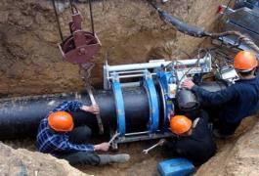
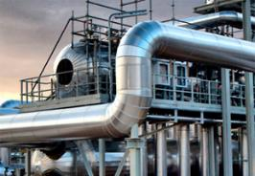
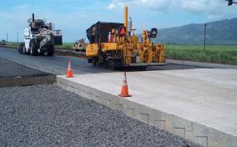
Софинансирование Фондом объектов инфраструктуры
04
Условия
Инфраструктура должна предназначаться исключительно для новых инвестиционных проектов
Фонд безвозмездно предоставляет средства бюджету субъекта Российской Федерации в размере до 95 % от стоимости объектов инфраструктуры с утверждением КПЭ (рабочие места и инвестиции)
Новый инвестиционный проект не должен быть связан с деятельностью градообразующего предприятия
Водоснабжение
Водоотведение
Теплоснабжение
Электроснабжение
Газоснабжение
Автомобильные дороги
Железные дороги
Связь
Объекты

Slide 5
Участие Фонда в финансировании инвестиционных проектов
05
Форма участия
Предоставление процентного займа
Основные условия
Сумма - от 100 до 1000 млн. руб.
Требования к проекту и инициатору (заемщику)
Инициатор (заемщик) – юридическое лицо, резидент РФ
Вхождение в капитал компании-инициатора (не более 49%)
Ставка - 5 % годовых
Срок – до 8 лет
Участие собственными средствами инициатора в проекте не менее 15%
Отсрочка по выплате займа - не более 3 лет
Наличие обеспечения
Отсутствие зависимости от деятельности градообразующего предприятия
Отсутствие у инициатора просроченной задолженности перед бюджетом и фондами
Проект должен реализовываться в границах моногорода (как минимум часть проекта должна быть на территории моногорода при наличии производственной взаимосвязи с проектом за границами моногорода)
В результате реализации проекта должны быть созданы новые рабочие места
  Участие Фонда в проекте не более 40% от общей стоимости проекта
  Средства Фонда могут быть направлены только на капитальные вложения
Ограничения

Slide 6
Территории опережающего развития в моногородах
06
Территория опережающего социально-экономического развития - часть территории субъекта Российской Федерации, на которой установлен особый правовой режим осуществления предпринимательской и иной деятельности в целях формирования благоприятных условий для привлечения инвестиций, обеспечения ускоренного социально-экономического развития и создания комфортных условий для обеспечения жизнедеятельности населения.
Перечень на 23.03.2018, 59 территорий опережающего социально-экономического развития
Алтайский край | г. Новоалтайск | Новгородская область | пос.Угловка | Ростовская область | г. Донецк
Алтайский край | г. Заринск | Новосибирская область | пос. Линево | Ростовская область | г. Зверево
Белгородская область | г. Губкин | Оренбургская область | г. Новотроицк | Ростовская область | г. Гуково
Вологодская область | г. Череповец | Пензенская область | г. Сердобск | Рязанская область | пос. Лесной
Воронежская область | г. Павловск | Пермский край | г. Чусовой | Самарская область | г. Тольятти
Забайкальский край | г. Краснокаменск | Республика Башкортостан | г. Белебей | Саратовская область | г. Петровск
Иркутская область | г. Саянск | Республика Башкортостан | г. Кумертау | Свердловская область | г. Краснотурьинск
Иркутская область | г. Черемхово | Республика Бурятия | пос. Селенгинск | Смоленская область | г. Дорогобуж
Иркутская область | г. Усолье-Сибирское | Республика Дагестан | г. Каспийск | Ставропольский край | г. Невинномысск
Калужская область | г. Сосенский | Республика Карелия | г. Кондопога | Тамбовская область | г. Котовск
Кемеровская область | г. Новокузнецк | Республика Карелия | пос. Надвоицы | Тульская область | г. Ефремов
Кемеровская область | г. Анжеро-Судженск | Республика Коми | г. Емва | Удмуртская Республика | г. Сарапул
Кемеровская область | г. Юрга | Республика Мордовия | г. Рузаевка | Ульяновская область | г. Димитровград
Кировская область | г. Вятские Поляны | Республика Татарстан | г. Зеленодольск | Челябинская область | г. Бакал
Красноярский край | г. Железногорск (ЗАТО) | Республика Татарстан | г. Набережные Челны | Челябинская область | г. Верхний Уфалей
Курганская область | г. Долматова | Республика Татарстан | г. Нижнекамск | Челябинская область | г. Озерск (ЗАТО)
Курганская область | пос. Варгаши | Республика Татарстан | г. Чистополь | Челябинская область | г. Снежинск (ЗАТО)
Ленинградская область | г. Пикалево | Республика Хакасия | г. Абаза | Чувашская республика | г. Канаш
Мурманская область | г. Кировск |  |  | Ярославская область | г. Гаврилов Ям
Ивановская область | г. Наволоки |  |  | Ярославская область | г. Тутаев
Архангельская область | г. Онега
Нормативная база
Постановление Правительства РФ от 22 июня 2015 г. N 614 «Об особенностях создания территорий опережающего социально-экономического развития на территориях монопрофильных муниципальных образований Российской Федерации (моногородов)»
Федеральный закон от 29 декабря 2014 г. N 473-ФЗ «О территориях опережающего социально-экономического развития в Российской Федерации»

Slide 7




Преимущества ТОСЭР в моногородах
(в зависимости от региона)
07
Налоговые льготы | Налог на прибыль | Налог на имущество | Земельный налог | НДС | Страховые взносы
Территория ТОР | Федеральная часть налога: 0% - в течение 5 лет Региональная часть налога: Не более 5% - 1-5 годы Не менее 10% - 6-10 годы | 0% | 0% | 10%-18%* | Взносы в Пенсионный фонд – 6% Взносы в фонд социального страхования – 1,5% Взносы в фонд обязательного медицинского страхования – 0,1%
Территория РФ | Федеральная часть налога - 2% Региональная часть налога - 18% | 2,2% | ~ 1,5% В зависимости от кадастровой стоимости участка | 10%-18% | Взносы в Пенсионный фонд – 22% Взносы в фонд социального страхования – 2,9% Взносы в фонд обязательного медицинского страхования – 5,1%
* Упрощенная схема возмещения НДС

Slide 8
Возможности по комплексному участию Фонда в реализации проектов
08
Стоимость
инвестиционного проекта
Исключение из периметра проекта избыточных и непрофильных расходов, удешевляющее проект на стадии инвестирования и эксплуатации
Строительство инфраструктуры
для проекта (до 15-20 % от CAPEX) за счет Фонда и субъекта РФ
Повышение финансовой устойчивости проекта
Участие надежного финансового партнера в сделке, обеспеченность проекта источниками финансирования
Участие Фонда в финансировании инвестиционного проекта
(до 40 % стоимости капитальных вложений)

Slide 9
Примеры. Комплексная поддержка городского округа Кумертау (Республика Башкортостан)
9
1
Строительство маслоэкстракционного завода в с. Маячный городского округа город Кумертау Республики Башкортостан
Заключено соглашение о софинансировании расходов Республики Башкортостан в целях реализации мероприятий по строительству объектов инфраструктуры в г.о.г. Кумертау: предоставление средств Фонда в объеме 302,85 млн руб. с целью строительства очистных сооружений, реконструкции автодороги и железнодорожных путей, наружных инженерных сетей
Заключено соглашение об участии в финансировании
инвестиционного проекта в форме займа в размере
1,0 млрд. руб. под 5 % годовых на срок 8 лет.
Кумертау получен статус ТОСЭР
Заявленные целевые показатели к 2020 году:
Количество создаваемых рабочих мест
Объем привлекаемых
инвестиций
520 ед.
4 313
млн руб.

Slide 10
Примеры. Комплексная поддержка города Набережные Челны (Республика Татарстан)
10
2
Развитие Камского Индустриального парка «Мастер» в городе Набережные Челны Республики Татарстан
Заключено соглашение о софинансировании расходов Республики Татарстан в целях реализации мероприятий по строительству объектов инфраструктуры в г. Набережные Челны: предоставление средств Фонда в объеме 605,4 млн. руб. с целью создания дорожной инфраструктуры общего пользования (инфраструктура введена 30 июня 2016г).
Заключено соглашение об участии в финансировании
инвестиционного проекта в форме займа в размере
898,1 млн. руб. под 5 % годовых на срок 8 лет.
Набережные Челны получен статус ТОСЭР
Заявленные целевые показатели к 2019 году:
Количество создаваемых рабочих мест
Объем привлекаемых
инвестиций
1425 ед.
2 245
млн. руб.

Slide 11
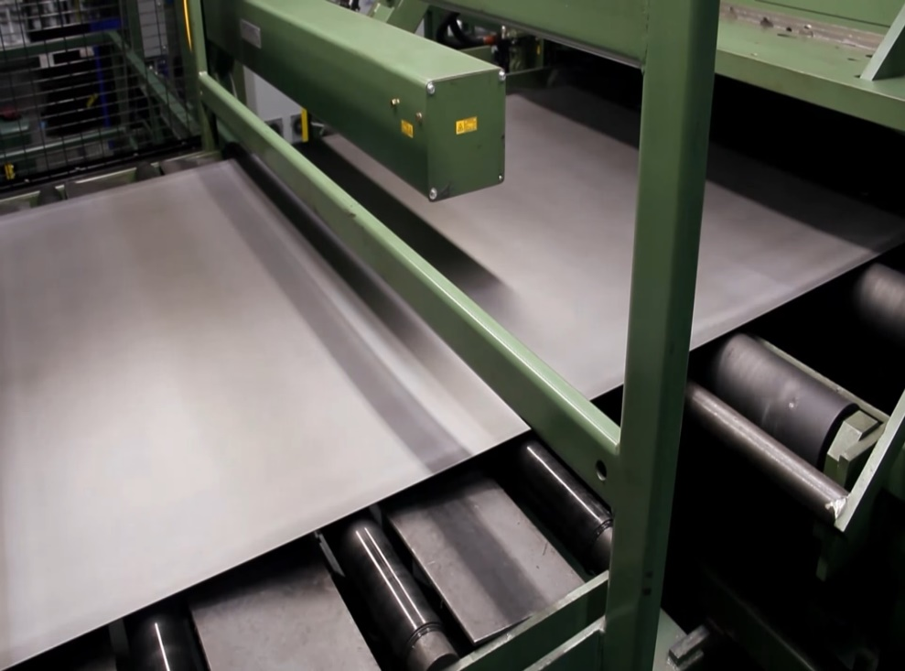



Примеры. Поддержка инвестиционного проекта при участии институтов развития
11
3
Создание сервисного металлоцентра по услуге EPS – очистки горячекатанного металлопроката в городе Набережные Челны Республики Татарстан
Заключено соглашение об участии в финансировании
инвестиционного проекта в форме займа в размере
228 млн. руб. под 5 % годовых на срок 8 лет.
Дополнительные участники реализации Проекта:
Предоставление гарантии в размере 50% суммы займа Фонда
Предоставление части финансирования Инициатору и выдача гарантии в адрес Фонда
Предоставление поручительства в адрес Банка
Заявленные целевые показатели:
Количество создаваемых рабочих мест (до 2020 года)
Объем привлекаемых
инвестиций (до 2019 года)
131 ед.
515
млн. руб.

Slide 12
12
Площадки, обеспеченные инфраструктурой с привлечением средств Фонда
технологическое присоединение инвестиционных проектов на указанных площадках осуществляется практически бесплатно (без взимания в составе платы расходов на создание объектов инфраструктуры)

Slide 13






1
Развитие Индустриального парка «Богословский» в городе Краснотурьинск Свердловской области
13
Моногородом получен статус ТОСЭР
ОСНОВНЫЕ ХАРАКТЕРИСТИКИ
Расположение парка
Тип парка
Свердловская область
  Субъект: Свердловская область
  Город: Краснотурьинск
Brownfield
Greenfield
Площадь индустриального парка
  Общая полезная площадь – 86 га
  (преимущественно свободная)
ИНФРАСТРУКТУРА ПАРКА
ТАРИФНАЯ ПОЛИТИКА
Существующие свободные мощности:
 | Стоимость
Арендная плата за земельный участок | от 25 тыс.руб/га
Водоснабжение | 13,5 Руб./м3
Водоотведение | 10 Руб./м3
Электроснабжение | 3,9 Руб./кВт
Теплоснабжение | 940 Руб./Гкал
Электрообеспечение
50 МВт
Водообеспечение
12000 М³ / сутки
Газообеспечение
3000 М³ / час
Теплообеспечение
41 Гкал/час

Slide 14

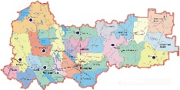

2
Развитие Индустриального парка «Череповец» в городе Череповец Вологодской области
14
Моногородом получен статус ТОСЭР
ОСНОВНЫЕ ХАРАКТЕРИСТИКИ
Расположение парка
Тип парка
Вологодская область
  Субъект: Вологодская область
  Город: Череповец
Brownfield
Greenfield
Площадь индустриального парка
  Общая полезная площадь – 34,6 га
  Занято резидентами – 19,2 га
  Свободная площадь – 15,4 га
ИНФРАСТРУКТУРА ПАРКА
ТАРИФНАЯ ПОЛИТИКА
Существующие свободные мощности:
 | Стоимость
Арендная плата за земельный участок | 126 тыс. руб/га
Водоснабжение | 15,33
Водоотведение | 14,09
Электроснабжение | от 3,61 до 6,6 руб./кВт*ч
Теплоснабжение | от 76 до 110 руб/тыс. м3
Электроснабжение
13,3 МВт
Водоснабжение
890,4 М³ / сут
Газоснабжение
119 040 М³ / сут
Водоотведение
890,4 М³ / сут

Slide 15

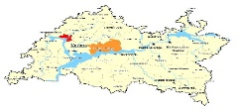
3
Развитие Промышленного парка «Развитие» в городе Набережные Челны Республики Татарстан
15
Моногородом получен статус ТОСЭР
ОСНОВНЫЕ ХАРАКТЕРИСТИКИ
Расположение парка
Тип парка
Республика Татарстан
  Субъект: Республика Татарстан
  Город: Набережные Челны
Brownfield
Greenfield
Площадь промышленного парка 24,57 га
(договоры аренды заключены преимущественно на всю площадь, при этом есть перспективная возможность высвобождения отдельных земельных участков)
ИНФРАСТРУКТУРА ПАРКА
ТАРИФНАЯ ПОЛИТИКА
 | Стоимость
Арендная плата за земельный участок | 0 руб./м2 год
Водоснабжение | 23,71 руб./м3
Водоотведение | 11 руб./м3
Электроснабжение | 2,20 руб./кВт.ч
Теплоснабжение | 587 руб./Гкал
Электроснабжение
4,5 МВт
Водоснабжение
282,6 м³/ч.
Теплоснабжение
18,1 Гкал/ч.
Водоотведение
282,6 м³ /ч.

Slide 16
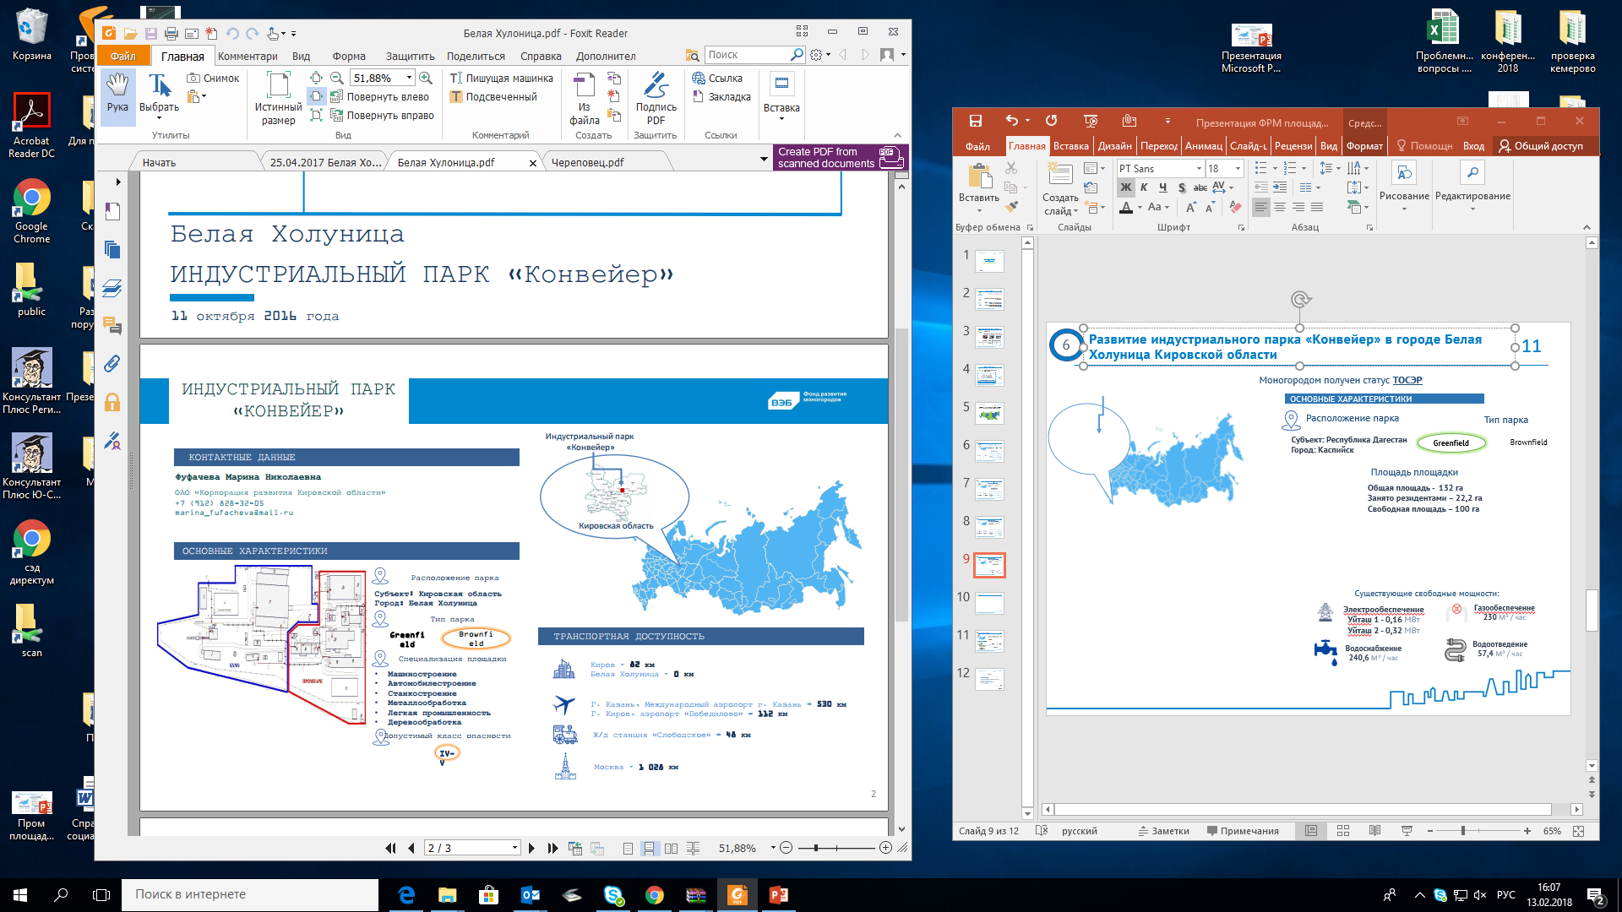
4
Развитие индустриального парка «Конвейер» в городе Белая Холуница Кировской области
16
ОСНОВНЫЕ ХАРАКТЕРИСТИКИ
Расположение парка
Тип парка
  Субъект: Кировская область
  Город: Белая Холуница
Greenfield
Brownfield
Площадь индустриального парка – 21,6 га
(договоры аренды заключены преимущественно на всю площадь, при этом есть перспективная возможность высвобождения отдельных земельных участков)
ИНФРАСТРУКТУРА ПАРКА
ТАРИФНАЯ ПОЛИТИКА
Электроснабжение
2,76 МВт
Теплоснабжение
1,84 Гкал/ч.
 | Стоимость
Аренда производственных помещений | 1200 руб./м2 год
Водоснабжение | 52,89 руб./м3
Водоотведение | 54,11 руб./м3
Электроснабжение | 5,17руб./кВт
Теплоснабжение | 3256,9 руб./Гкал
Водоснабжение
202,17 М³ / сут
Водоотведение
202,17 М³ / сут

Slide 17
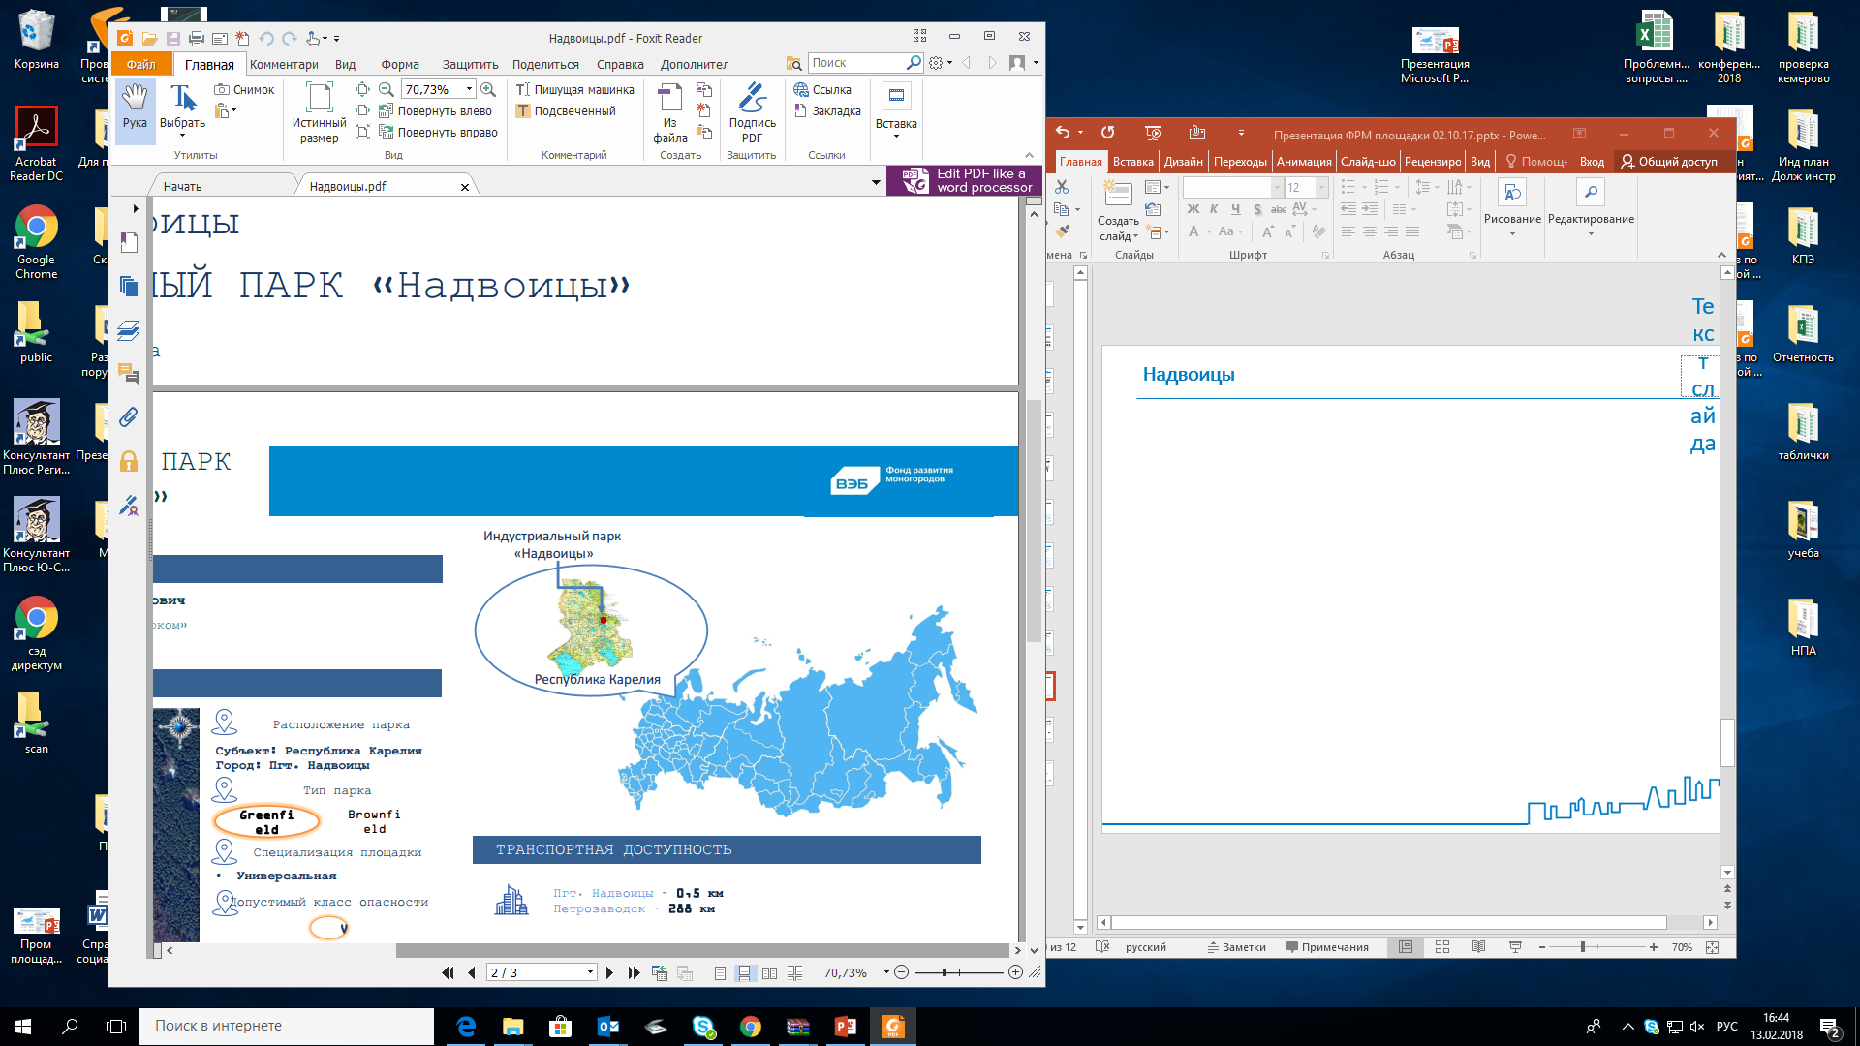
Развитие промышленного парка «Надвоицы» в городе Надвоицы Республики Карелия
5
17
Моногородом получен статус ТОСЭР
ОСНОВНЫЕ ХАРАКТЕРИСТИКИ
Расположение парка
Тип парка
  Субъект: Республика Карелия
  Город: Надвоицы
Brownfield
Greenfield
Площадь промышленного парка – 12,62 га (преимущественно свободная)
ИНФРАСТРУКТУРА ПАРКА
ТАРИФНАЯ ПОЛИТИКА
 | Стоимость
Арендная плата за земельный участок | 277,74 руб./га в год
Водоснабжение | 20,75 руб./м3
Водоотведение | 37,27 руб./м3
Электроснабжение | 4,5 руб./кВтч
Теплоснабжение | 3275,01 руб./Гкал
Электроснабжение
5 МВт
Водоснабжение
50 м³/сут
Теплоснабжение
8 МВт
Водоотведение
50 м³ /сут

Slide 18
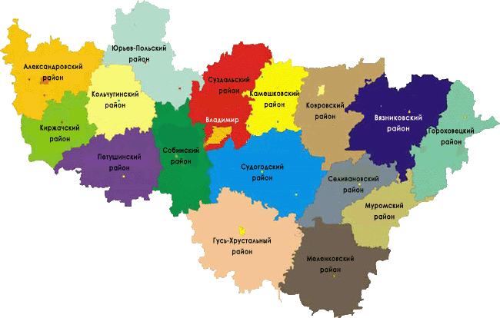
Развитие Индустриального парка «Камешково» в городе Камешково Владимирской области
6
18
Индустриальный парк
«Камешково»
ОСНОВНЫЕ ХАРАКТЕРИСТИКИ
Расположение парка
Тип парка
Владимирская
область
  Субъект: Владимирская область
  Город: Камешково
Brownfield
Greenfield
Площадь индустриального парка
  Общая площадь – 93,8 га
  Занято резидентами – 33 га
  Свободная площадь – 20 га
ИНФРАСТРУКТУРА ПАРКА
ТАРИФНАЯ ПОЛИТИКА
Электроснабжение
15 МВт
Водоснабжение
1070 м³/сут
 | Стоимость
Арендная плата за земельный участок | 120 тыс. руб./га в год
Водоснабжение | 22,42 руб./м3
Водоотведение | 34,33 руб./м3
Электроснабжение | 4,6 руб./кВтч
Газоснабжение | 6,15 руб./м3
Газоснабжение
10 000 м³ / сут
Водоотведение
1070 м³ /сут

Slide 19
Примеры поддержки Фонда
(в сфере химического производства и отрасли переработки пластмасс)

Slide 20
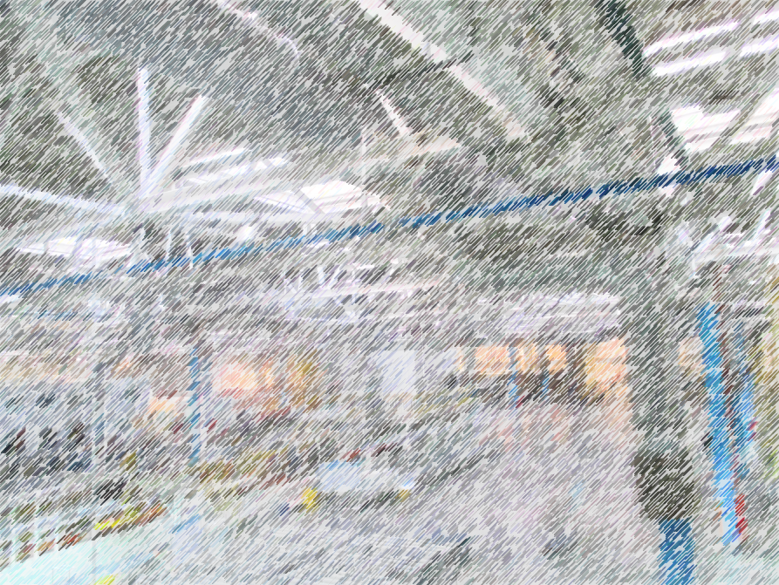
Примеры. Комплексная поддержка города Боровичи Новгородской области
22
1
Развитие индустриального парка «Преображение» (8 компаний ориентированных на производство изоляционных материалов, пленки ПВХ, клеенки столовой и т.д.)
Планируется заключено соглашение о софинансировании расходов на инфраструктуру Индустриального парка (параметры проекта уточняются)
Планируется заключение соглашения об участии в финансировании инвестиционного проекта в форме займа в размере 900 млн. руб. под 5 % годовых на срок 8 лет.
Заявленные целевые показатели к 2022 году:
Количество создаваемых рабочих мест
Объем привлекаемых
инвестиций
222 ед.
2 270
млн. руб.

Slide 21
Примеры. Комплексная поддержка пос. Угловка Новгородской области
23
2
Строительство завода по производству этилацетата и модернизация заводов по производству пластиковой тары и парфюмерно-косметической продукции и бытовой химии
Планируется заключено соглашение о софинансировании расходов на инфраструктуру (параметры проектов уточняются)
Планируется заключение соглашения об участии в финансировании инвестиционных проектов в форме займа в размере 248 млн. руб. под 5 % годовых на срок 8 лет.
Получен статус ТОСЭР
Заявленные целевые показатели к 2022 году:
Количество создаваемых рабочих мест
Объем привлекаемых
инвестиций
425 ед.
636
млн. руб.

Slide 22
Примеры. Комплексная поддержка п. Лесной Рязанской области
24
3
Создание производства канцелярских товаров инициатор проекта ООО «Рельеф-центр»
Планируется заключение соглашения об участии в финансировании инвестиционного проекта в форме займа в размере 280 млн. руб. под 5 % годовых на срок 8 лет.
Постановлением Правительства РФ № 1368 от 13.11.2017 присвоен статус ТОСЭР
Заявленные целевые показатели к 2020 году:
(предварительные параметры проекта)
Количество создаваемых рабочих мест
Объем привлекаемых
инвестиций
130 ед.
700
млн. руб.

Slide 23
Контакты:
  Департамент программ развития моногородов
  Краснослабодцев Александр Леонидович,
  email: a.krasnoslabodtsev@frmrus.ru
АДРЕС
Некоммерческая организация «Фонд развития моногородов»
Бульвар Энтузиастов, 2, Москва, 109544, Россия
Телефон: +7 (495) 734 79 19
Факс: +7 (495) 734 79 19 доб. 200
E-mail: info@frmrus.ru
Web: www.frmrus.ru

Slide 24
Примеры поддержки Фонда
(в сфере строительных материалов)

Slide 25
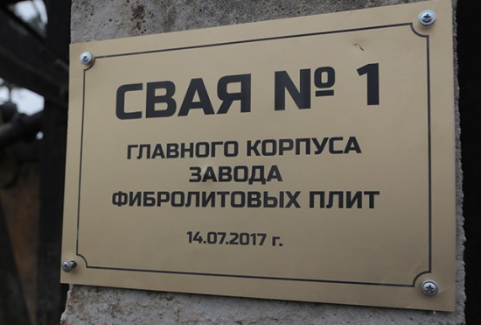
22
Примеры поддержки в отрасли строительных материалов
1
СТРОИТЕЛЬСТВО ПРОИЗВОДСТВА ФИБРОЛИТОВЫХ ПЛИТ В ИНДУСТРИАЛЬНОМ ПАРКЕ «ЧЕРЕПОВЕЦ»
Заключено соглашение об участии в финансировании инвестиционного проекта в форме займа в размере 945,9 млн. руб. под 5 % годовых на срок 6,5 лет.
Заключено соглашение о софинансировании расходов Вологодской области по строительству инфраструктуры индустриального парка. Объем финансирования со стороны Фонда развития моногородов >800 млн.руб.
Моногородом получен статус ТОСЭР.

Slide 26


22
Примеры поддержки в отрасли композитных материалов
1
СТРОИТЕЛЬСТВО первого завода Группы Компаний «КАСПИЙ КОМПОЗИТ»
по производству стекловолокна, стеклоткани, стекломатов в г. Каспийск
Заключено соглашение об участии в финансировании инвестиционного проекта в форме займа в размере 250 млн. руб. под 5 % годовых на срок 8 лет.
Заключено соглашение о софинансировании расходов республики Дагестан по строительству инфраструктуры индустриального парка. Объем финансирования со стороны Фонда развития моногородов >600 млн.руб.
Моногородом получен статус ТОСЭР.

Slide 27

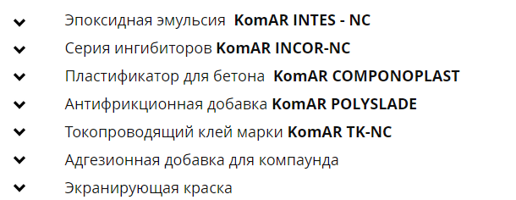
22
Примеры поддержки в отрасли композитных материалов
2
ПРОЕКТ компании «КомАР» по производству стекловолокна и композитных изделий в г. Сарапул
Прорабатывается участие в финансировании инвестиционного проекта в форме займа в размере 225 млн. руб. под 5 % годовых на срок 8 лет совместно с Корпорацией МСП.
Моногородом получен статус ТОСЭР.

Slide 28
Примеры поддержки Фонда
(в сфере производства композитных материалов)

